Slide 1





















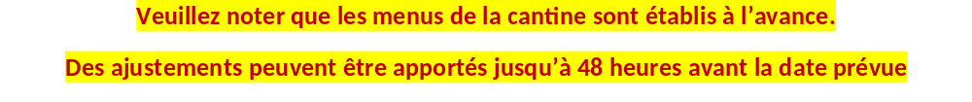





Restaurant Scolaire Les Moulins 04.90.90.17.29
Les fruits et légumes de saison, la viande, provenant des producteurs BIO ou non BIO de Barbentane ont comme logo la lettre
Menus du 09 au 13 novembre 2026
lundi | Mardi | Mercredi Centre de loisirs | Jeudi | Vendredi
Betterave en vinaigrette Et œuf dur | Crudités |  | Tartine de radis au fromage frais | Salade verte
Pate à la bolognaise | Roti de dinde Gratin de potiron (bio Aramon) | Férié 11 novembre | Colombo de légumes Et patate douce (BIO Aramon) Riz | Parmentier de poisson légume (pomme de terre bio Aramon)
Fromage blanc aux fruits
 | Crème dessert |  | Moelleux au marrons | Fruit

